Slide 1
第22课
南京国民政府的统治和中国共产党开辟革命新道路
课程标准：了解南京国民政府的成立；认识中国共产党开辟革命新道路的意义；认识红军长征的意义。

Slide 2
第一篇章
南京国民政府的统治

Slide 3
一、南京国民政府的统治
1、确立： 1927年“宁汉合流”
2、统治：
政 治 | 1、1928年国民政府继续北伐，讨伐张作霖
 | 2、1928年底，张学良东北易帜，形式上统一全国
经 济 | 1、民族资本主义获得一定发展
 | 2、官僚资本凭借国家权力、聚联财富巧取豪夺。

Slide 4
原因：
1、1927年南京国民政府成立，1928年基本实现全国统一；
2、民族资产阶级兴办实业的热情提高；
3、中国人民的反帝爱国运动的开展，广大群众抵制洋货、提倡国货的行动。
1928—1937年，被称为中国民族工业发展的“黄金时期”。中国工业产值年增长率达到8%以上，1936年，工业产值达到近代以来的最高水平。一些轻工业如棉纺织业、面粉加工业、钟表业、水泥和化工制造业获得了较大的发展。这些轻工业领域中，属于民营工业的工厂企业居多。
特点：发展速度快，轻工业发展突出，民营工业居多。
根据材料并结合所学知识，分析我国民族工业这一时期发展的特点和原因。

Slide 5
第二篇章
工农武装割据开辟革命新道路

Slide 6
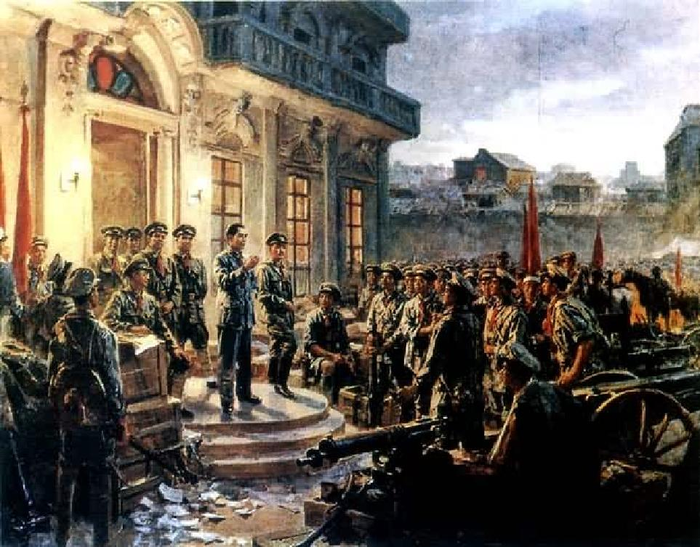
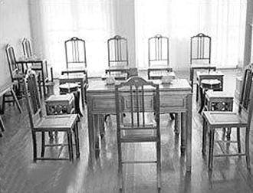
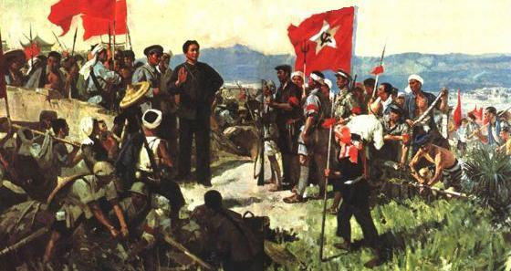
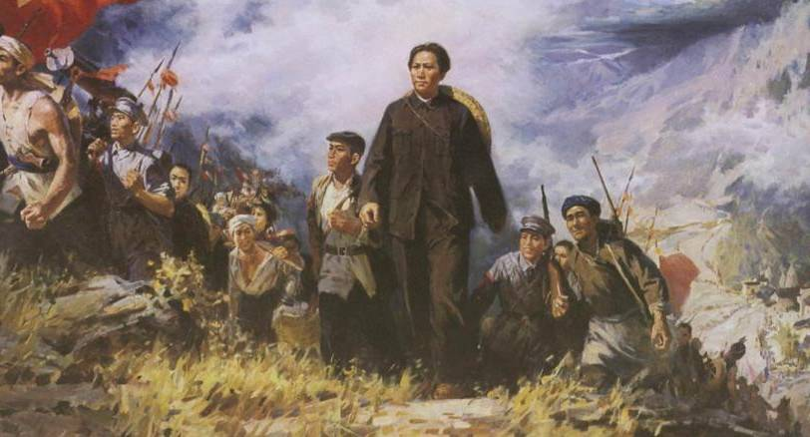
1927八一南昌起义
1927八七会议会址
1927.9湘赣边秋收起义爆发
1927.10上井冈山建立革命根据地

Slide 7
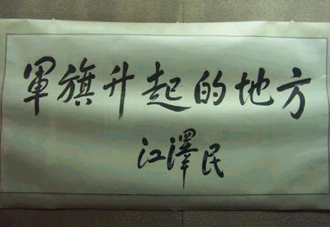
1927年8月1日，周恩来等领导的南昌起义打响了武装反抗国民党反动派的第一枪。

Slide 8

八七会议是第一次国内革命战争失败以后，在关系党和革命事业前途和命运的关键时刻，中共中央政治局于1927年8月7日在汉口召开的紧急会议。会议批判和纠正了陈独秀右倾机会主义错误，撤消了他在党内的职务，选出了新的临时中央政治局，确定了土地革命和武装反抗国民党反动派的总方针，决定发动秋收起义。毛泽东出席了这次会议，并提出了著名的“枪杆子里出政权”的论断。给正处于思想混乱和组织涣散的中国共产党指明了新的出路，为挽救党和革命作出了巨大贡献。

Slide 9
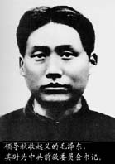
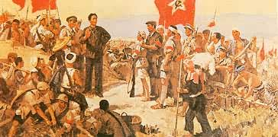
湘赣边秋收起义：根据“八七会议”的精神，1927年9月，中共中央派毛泽东到湖南，以中央特派员的身份组织领导湘赣边秋收起义。

Slide 10
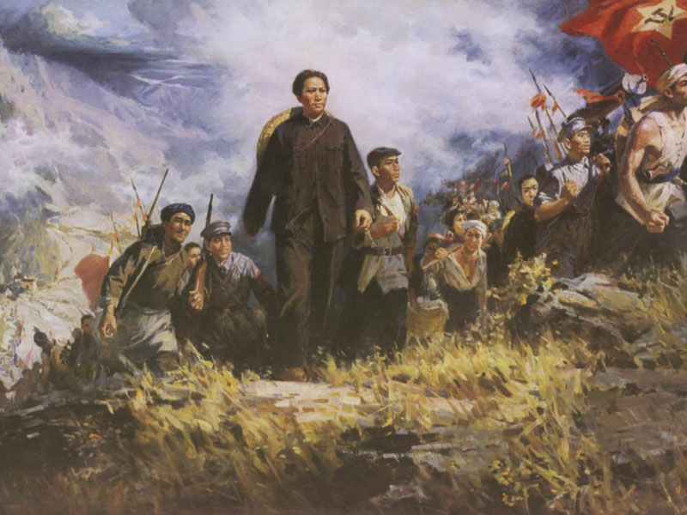
井冈山革命根据地：1927年10月，毛泽东率领“三湾改编”后的工农革命军进入井冈山，到1928年春，根据地便初步建立起来了。中国第一个农村革命根据地。

Slide 11
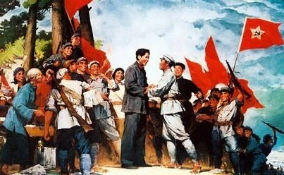
《井冈山会师》（油画）
1928年4月，朱德陈毅和毛泽东会师，成立了中国工农红军第四军，朱德任军长，毛泽东任党代表。

Slide 12
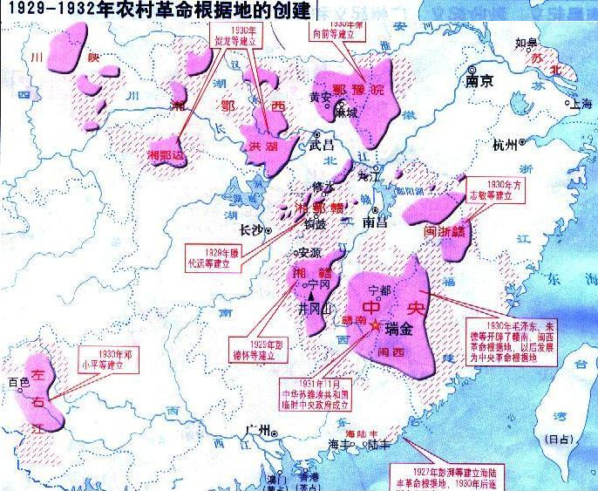
徐向前鄂豫皖
贺龙洪湖湘鄂边
星星之火，
可以燎原
方志敏闽浙赣
腾代远湘鄂赣
毛泽东朱德将赣南闽西发展为中央革命根据地
彭德怀湘赣
邓小平左右江
1931.11中华苏维埃共和国临时中央政府成立
彭湃海陆丰
☆

Slide 13
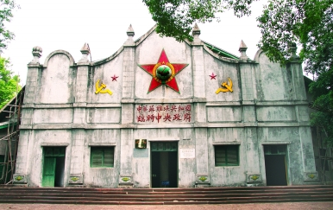
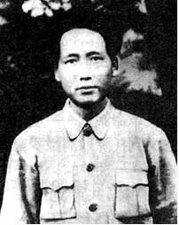
1931年冬，中华苏维埃第一次全国代表大会在江西瑞金召开。会议宣布成立中华苏维埃共和国临时政府，定都瑞金，毛泽东当选为临时中央政府主席。
中华苏维埃共和国临时中央政府的建立，是中国共产党人创建人民革命政权的宝贵探索与尝试。
瑞金临时中央政府大礼堂
毛泽东主席

Slide 14
井冈山道路
中国革命的创举
第一次打出了工农革命军的旗号
秋收起义
八七会议
确定了土地革命和武装反抗国民党的总方针
打响了武装反抗国民党反动派的第一枪
南昌起义

Slide 15
南昌起义、秋收起义、
八七会议
揭开序幕
南昌汉口
城市
开辟革命新道路的过程
井冈山革命根据地建立巩固
革命重心转移
井冈山
点燃星火
工农武装割据理论形成
一系列农村革命根据地的先后建立
瑞金
农村
星火燎原

Slide 16
第三篇章
红军长征
（1934年10月-1936年10月）

Slide 17
1、长征的背景
①1930年，蒋介石调集重兵“围剿”以中央根据地为重点的各革命根据地。
②直接原因：红军第五次反“围剿”的失利
③根本原因：中共犯了“左”倾错误

Slide 18
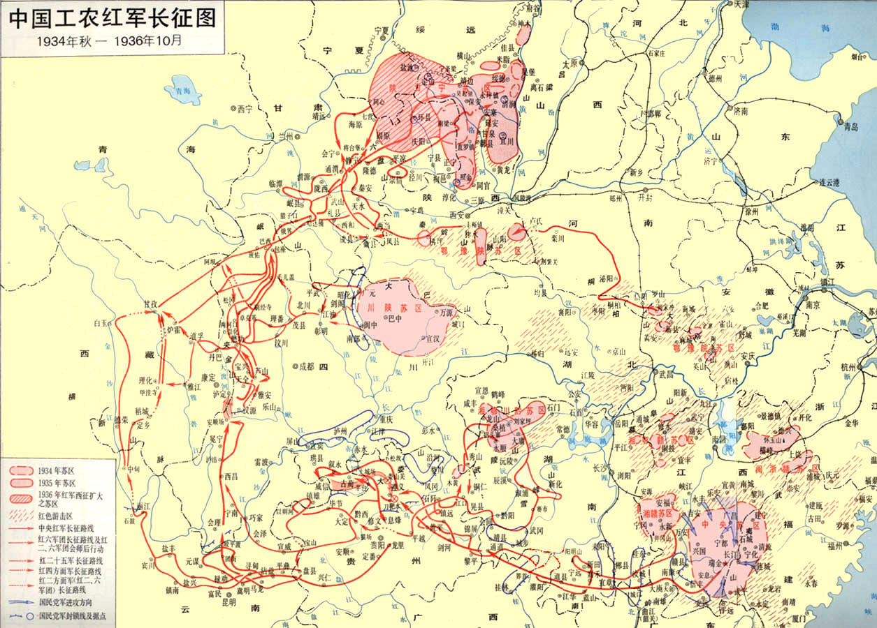
2、长征的过程
三军会宁会师
(1936年10月)
与陕北红军会师
(1935.10)
爬雪山、过草地
飞夺
泸定桥
四渡
赤水
遵义会议
(1935.1)
强渡
大渡河
巧渡
金沙江
强渡
乌江
放弃去湘西
改道贵州
渡过
湘江
中央革命根据地
(1934.10)

Slide 19
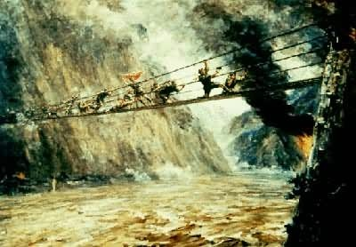

飞夺泸定桥

Slide 20
遵义会议（中共中央政治局扩大会议）
时间
地点
内容
意义
1935年1月
贵州遵义
改组中央领导机构，增选毛泽东为政治局常委。
开始确立以毛泽东为主要代表的马克思主义正确路线在党中央的领导地位，挽救了党，挽救了红军，挽救了革命。遵义会议是中国共产党从幼年走向成熟的标志。

Slide 21
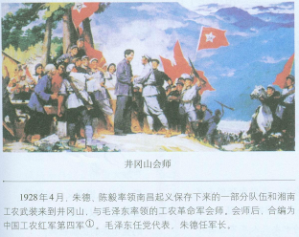
3、长征的意义
材料1：长征是历史纪录上的第一次，长征是宣言书，长征是宣传队，长征是播种机······它散布了许多种子在十一个省内，发芽、长叶、开花，结果，将来是会有收获。总而言之，长征是以我们胜利、敌人失败的结果而告结束。
——毛泽东：《论反对日本帝国主义的策略》
长征实现了红军的战略大转移，宣传了中国共产党的政治主张，在沿途播下了革命的种子。
材料2：伟大的长征，给党和人民留下了伟大的长征精神。这种精神，就是把全国人民中华民族的根本利益看得高于一切，坚定革命的理想和信念，坚信正义事业必然胜利的精神；就是为了救国救民，不怕任何艰难险阻，不惜付出一切牺牲的精神；就是坚持独立自主、实事求是、一切从实际出发的精神；就是顾全大局、严守纪律、紧密团结的精神；就是紧紧依靠人民群众，同人民群众生死相依，患难与共，艰苦奋斗的精神。
鼓舞了广大人民群众，铸就了长征精神，打开了中国革命的新局面。
结合材料分析长征的胜利有什么历史意义？

Slide 22
想一想什么是“长征精神”？
乐于吃苦，不惧艰难的革命乐观主义
勇于战斗，无坚不摧的革命英雄主义
善于团结，顾全大局的集体主义
…………
七律·长征
毛泽东
红军不怕远征难，
万水千山只等闲。
五岭逶迤腾细浪，
乌蒙磅礴走泥丸。
金沙水拍云崖暖，
大渡桥横铁索寒，
更喜岷山千里雪，
三军过后尽开颜。

